Slide 1
《智能体驱动的大模型系统工程与产业实践》解读
云服务商与电信运营商的合作探索
中国信息通信研究院
云计算与大数据研究所
Notes:
微软雅黑
1.5倍行距

Slide 2
01 研究背景
02 智能体驱动的大模型系统工程研究
03 未来发展趋势

Slide 3
01
研究背景

Slide 4
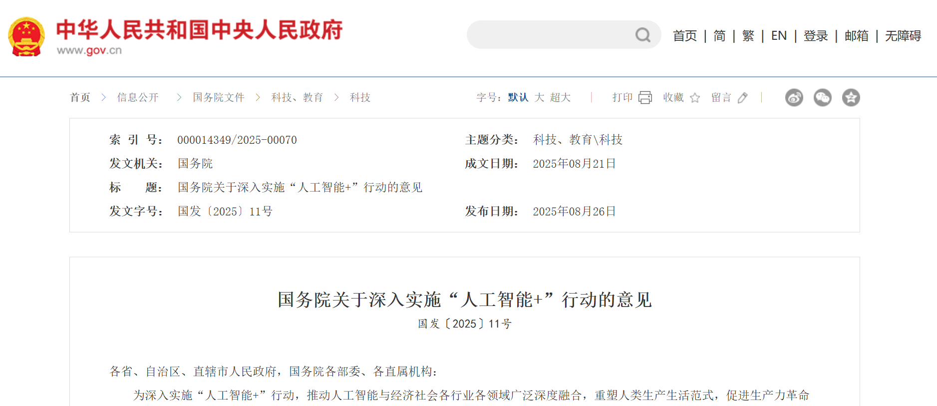
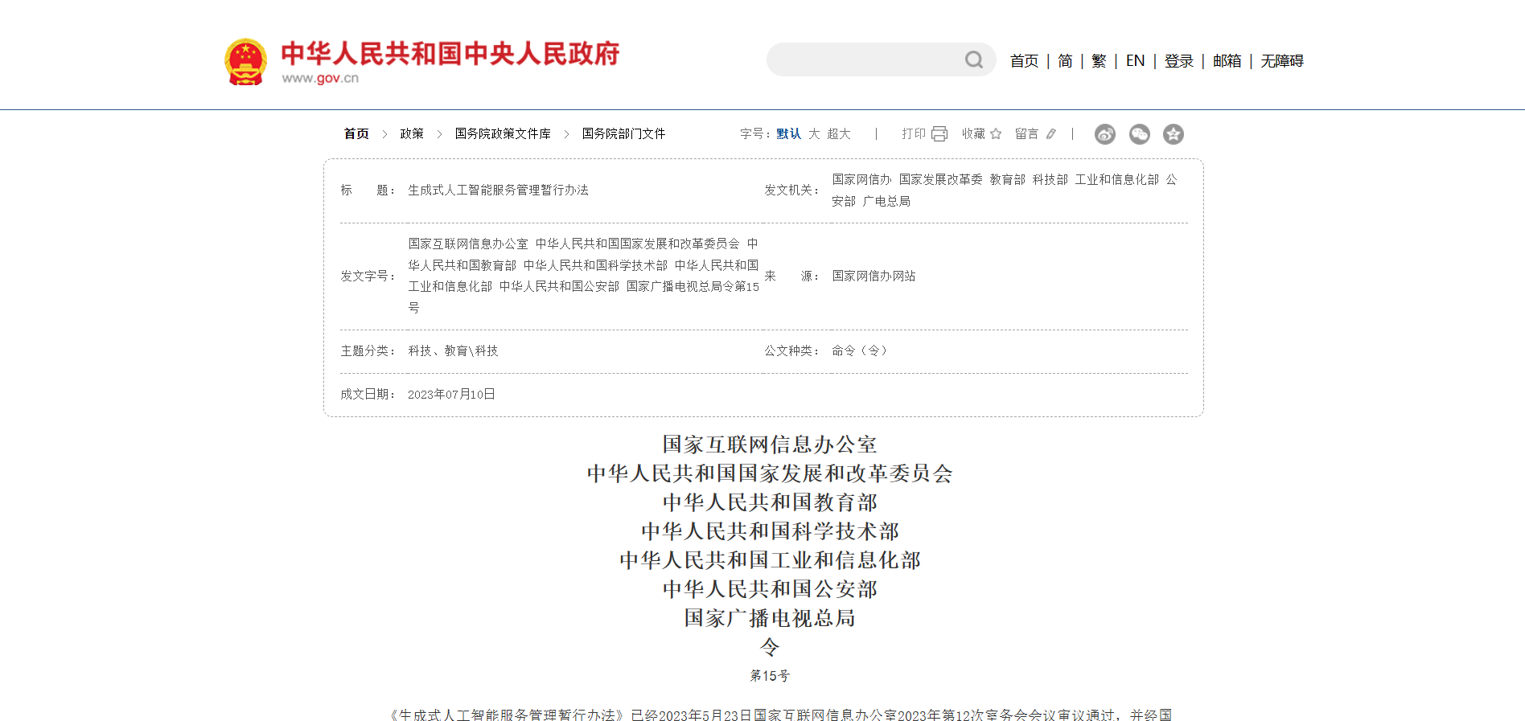
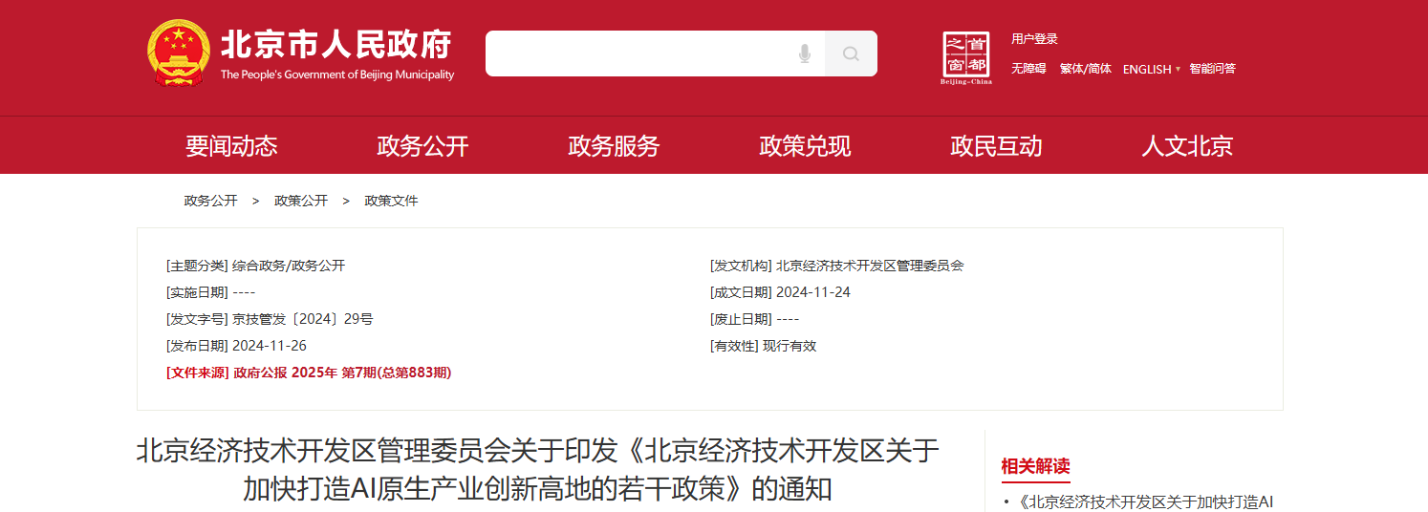
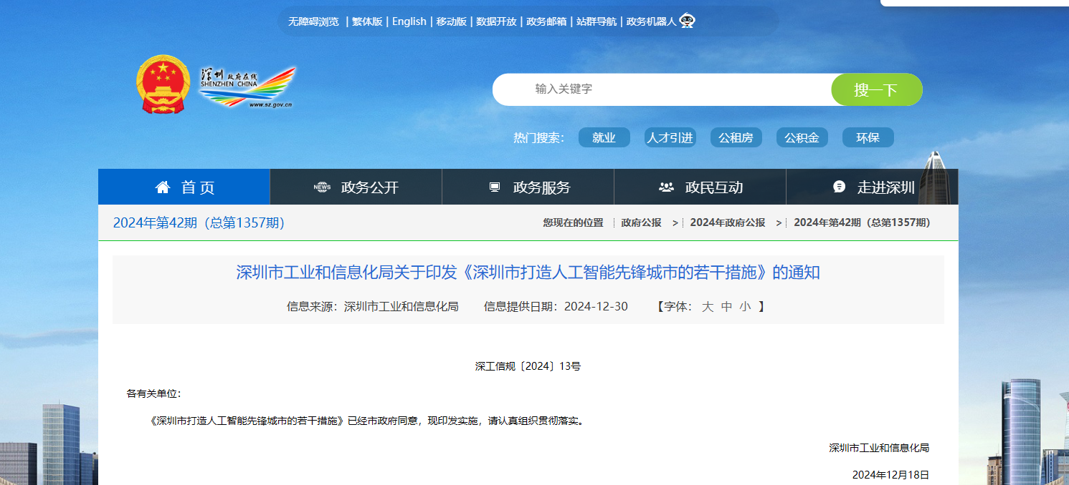
人工智能蓬勃发展，智能体是构建完善人工智能应用服务链的关键一环
伴随人工智能发展，国家、地方政府陆续出台相关政策，支持各行业发展人工智能大模型、智能体相关研究，并逐步提升对智能体建设的关注程度，培育人工智能应用服务商。
2025年8月，国务院印发《关于深入实施“人工智能+”行动的意见》，其中加快实施重点行动包括“在软件、信息、金融、商务、法律、交通、物流、商贸等领域，推动新一代智能终端、智能体等广泛应用”，强化基础支撑能力，包括“培育人工智能应用服务商，发展‘模型即服务’、‘智能体即服务’等，打造人工智能应用服务链。
2023年7月，国家网信办等七部门发布《生成式人工智能服务管理暂行办法》，鼓励生成式人工智能技术在各行业、各领域的创新应用，生成积极健康、向上向善的优质内容，探索优化应用场景，构建应用生态体系。
北京、深圳、上海、浙江厦门等省市陆续发布相关文件，鼓励企业结合地方优势开展人工智能大模型、智能体研究工作。
2024年11月，北京经济技术开发区管理委员会印发《北京经济技术开发区关于加快打造AI原生产业创新高地的若干政策》，培育性能达到国际先进水平的通用大模型，打造人工智能标杆应用场景10个。
2024年12月，深圳市工业和信息化局印发《深圳市打造人工智能先锋城市的若干措施》，对企业依托经国家网信办备案的生成式人工智能模型开展模型服务、智能体开发应用等，达到一定规模、具有良好成效的给予资金支持。

Slide 5
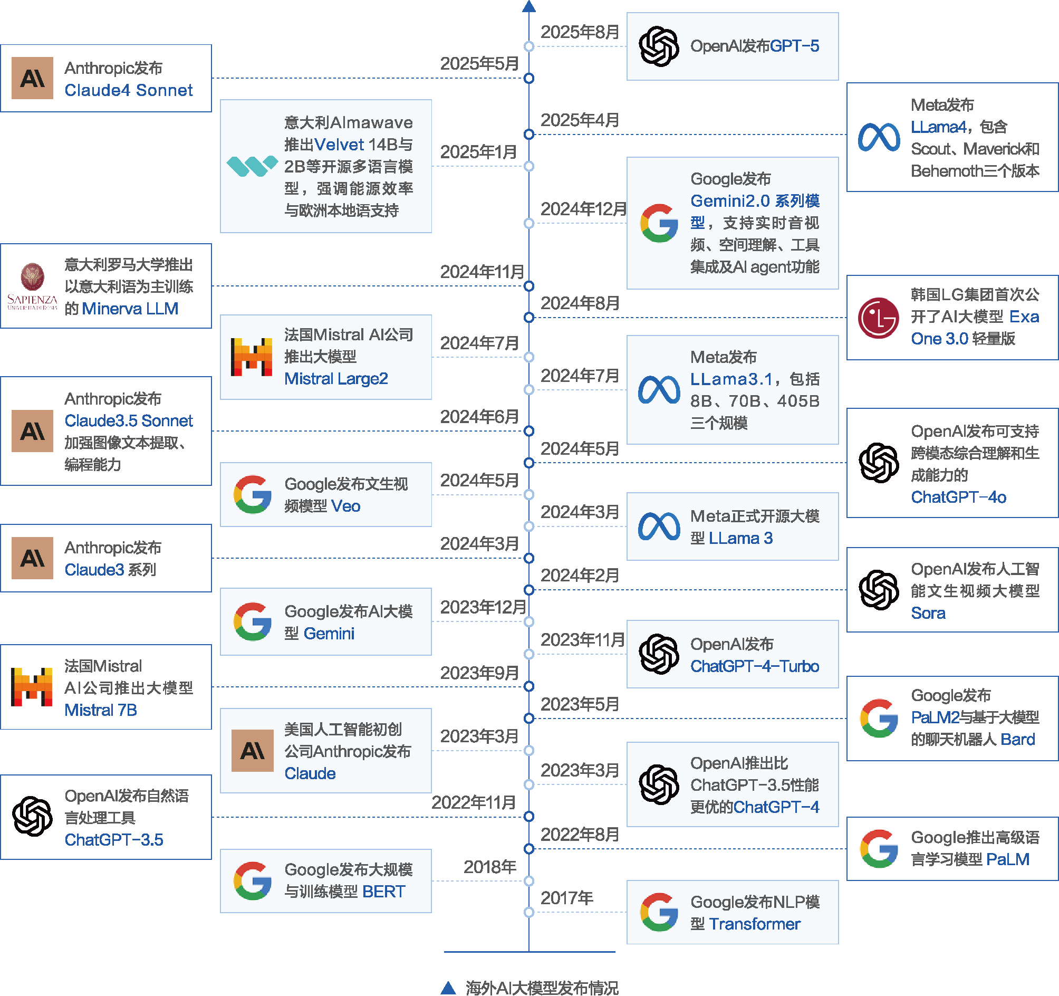
AI大模型向多模态融合发展，形成全球技术领先者与多元应用生态共生格局
海外，模型体量与效率并重，开放与闭源并行
从发布数量来看
2024年9月至今，AI大模型发布以版本更新为主，新发布大模型数量显著降低，但欧洲个别国家，如意大利等，开始研发自己的大语言模型，强调欧洲本地语言的支持
从模型体量来看
AI大模型在不断突破参数规模上限的同时，也关注到了边缘与终端设备的需求，如Meta的LLaMa 3.1 8B等，已经在探索AI大模型小型化的可能性
从模型性能来看
长上下文能力持续增强，上下文窗口从几十万token扩展到百万级别，更适合长文档分析、代码库理解等场景
从产业生态来看
Meta、Mistral等持续推进开源，OpenAI、Anthropic依旧坚持闭源路线，形成双轨生态

Slide 6
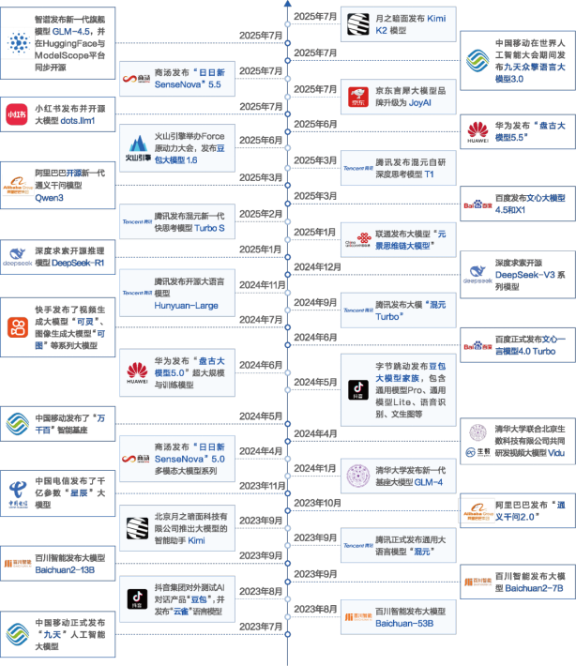
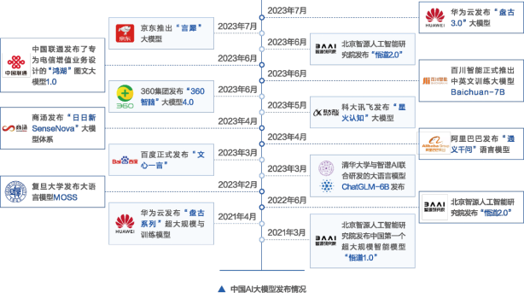
AI大模型向多模态融合发展，形成全球技术领先者与多元应用生态共生格局
国内，技术路线多元，开源热情高涨。
从发布数量来看
2024年9月至今，国内各家AI大模型研发方基本保持至少更新一次的频率，持续推动我国AI大模型产业向前发展
从技术演进来看
多模态融合加速，模型普遍支持文本、图像、音频、视频等多模态输入与输出，并在多模态理解和生成上显著进步，推理与工具调用优化能力显著增强，越来越多的AI大模型集成代码执行、信息检索、规划能力，支持复杂任务链路处理，Mixture of Experts（MoE）稀疏架构被广泛采用以提升效率
从产业生态来看
2024年12月DeepSeek V3系列模型的发布与开源引起产业的高度关注，后续腾讯混元、阿里Qwen、百度文心、智谱等都发布了Apache-2.0或MIT的开源版本，共同营造了国内AI大模型良好的开源交流氛围

Slide 7
AI大模型发展从重训练转为重推理、重应用，AI智能体迎来黄金发展时期
AI大模型的发展重心向推理与应用的转变，不仅反映了技术进步的内在需求，也契合了实际应用场景对智能化水平的更高期待，为AI智能体（AI Agent）的出现奠定了基础。
AI大模型早期研究聚焦模型训练
过去几年，AI大模型的发展重心主要集中在参数规模的不断扩展和训练数据的海量积累上，以追求更强的语言理解和生成能力。
然而，通过模型体量增长带来的性能提升局限性逐渐显现，同时带来的训练成本与时间的攀升也决定了能进行“规模竞争”的企业越来越少，单纯注重模型训练已难以满足市场对实时性、精准性和参与度的需求。
AI智能体已具备快速发展要素
重训练
从产业来看，AI应用向智能体发展已具备基本市场条件
重推理成为AI大模型建设方发展新趋势
重推理强调模型在推理链条上的优化，包括增强模型的逻辑推理、多步骤思考、因果分析和工具调用能力。
2024年以来，OpenAI发布的GPT-4.1和GPT-4.5，显著提升了推理能力和上下文理解深度，支持高达百万token的长上下文，使模型能处理更复杂的推理任务。谷歌的Gemini 2.0系列引入了“Thinking”模式，通过链式推理和工具调用进一步提高了解决复杂问题的能力，推动了智能体架构的实现。
政策伦理
产业竞争
开放生态
重推理
从需求上看，用户需要AI从回答问题到完成任务
用户需求升级
自动化与效率红利
复杂任务驱动
从技术上看，AI大模型能力与计算基础日益成熟。
应用方不断创新AI大模型应用新范式
AI大模型推理能力提升带来日益显著的商业价值，越来越多的应用方入局探索AI大模型的创新使用场景，促进AI大模型从语言生成工具，转变为多场景、多模态的智能助理。
例如，OpenAI通过插件（Plugins）和API将大模型深度集成到办公套件、搜索引擎、编程辅助工具中，提升了企业和个人的生产力。Meta推出的LLaMa 3.2和轻量级版本，适配移动端和边缘设备，推动了模型在实时交互和低功耗设备上的应用
大模型技术突破
算力服务与云服务发展
多模态工具调用
重应用
相比于单一大模型对话，AI智能体被视为能够自主感知、推理、规划和执行的“全链条AI实体”，是推动AI从“工具”走向“助手”乃至“协作伙伴”的关键一步，正引领AI进入更高阶段的智能化时代。

Slide 8
02
智能体驱动的大模型系统工程研究

Slide 9
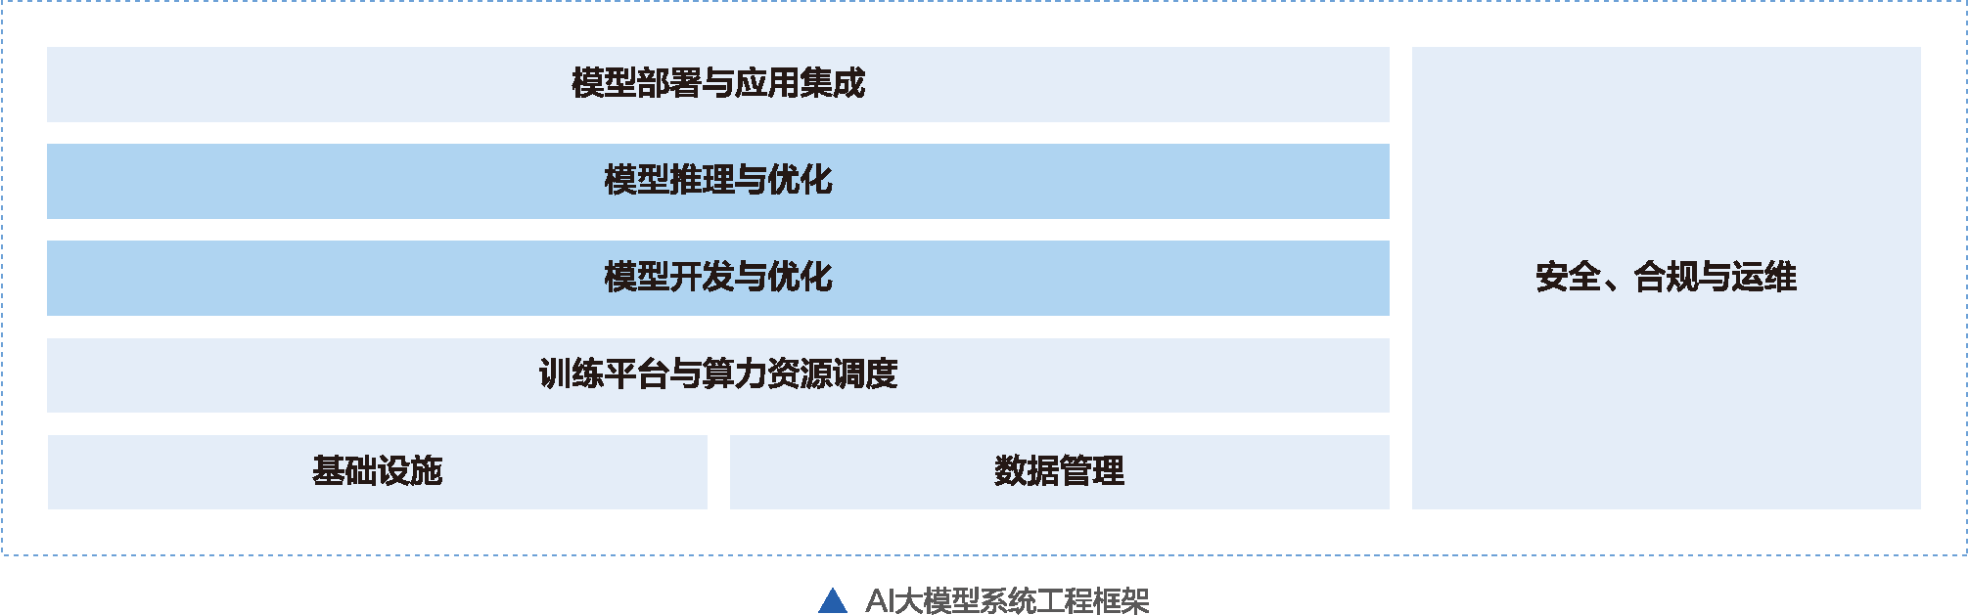

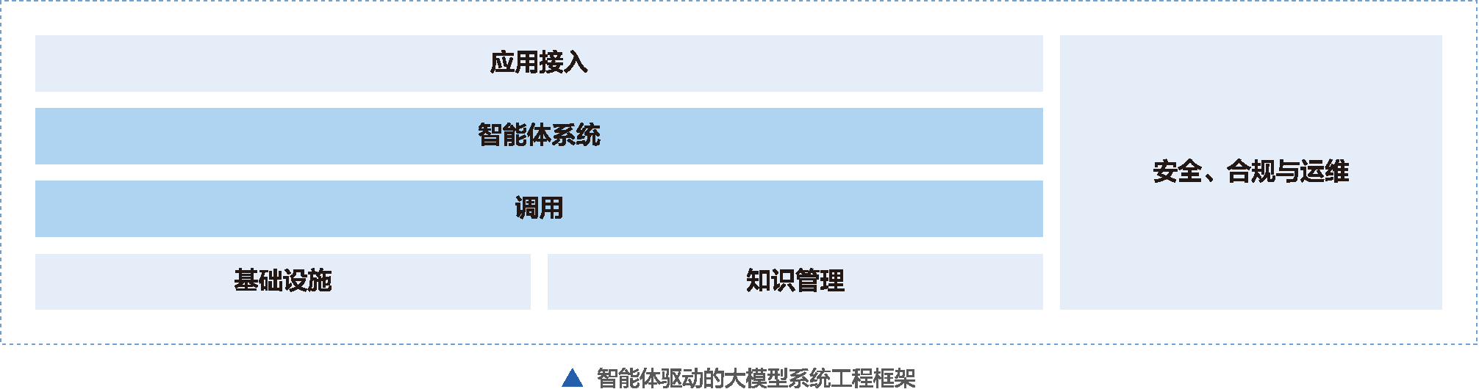
智能体驱动大模型系统工程框架演进，自主智能成为框架中枢
AI大模型系统工程框架从以训练、推理为核心向以智能体为核心转变，代表着人工智能发展从“算力+模型”驱动向“任务+智能体”驱动的范式转变，AI智能体正在成为连接模型能力与真实业务价值的核心枢纽。
AI大模型系统工程以模型训练和推理为核心，注重计算资源的高效利用和模型性能提升，较少关注模型的主动性和持续智能化能力
智能体驱动的大模型系统工程以自主智能为中枢，整合大模型、工具链、数据流和应用环境，形成一个高度自治、可扩展、面向多任务的智能系统生态，并通过调度完成动作执行

Slide 10

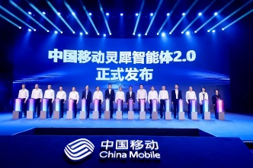
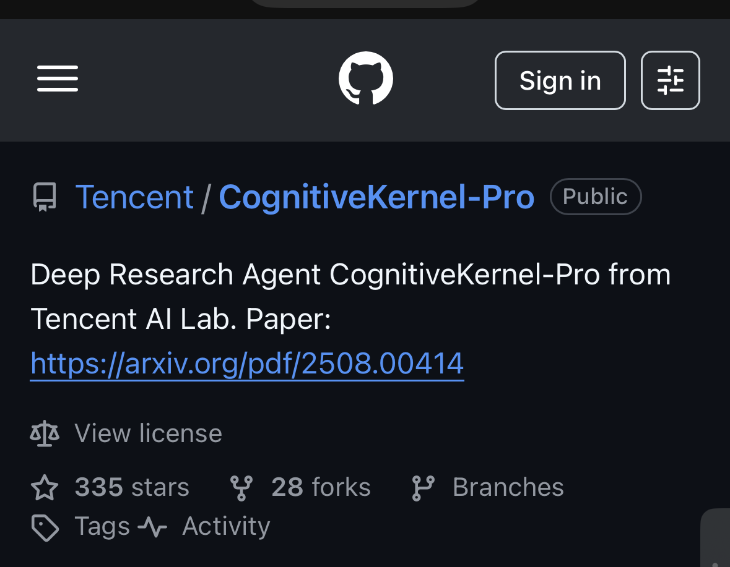
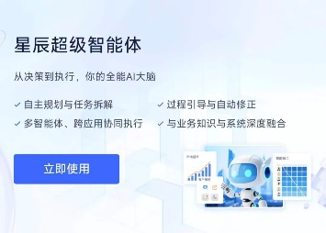
应用形态从单一问答演进为多步骤任务闭环，电信运营商智能体正向行业定制与多智能体协同发展
近1-2年，国内外智能体技术快速发展，已经涌现出了一批典型的产品。除了云服务商与人工智能企业之外，电信运营商也在AI智能体领域走在前列。
按照智能体能力范围，可分为通用智能体、垂直领域智能体、智能体框架以及平台级智能体系统四类。
通用智能体
垂直领域智能体
通常依托于企业自身的大语言模型，具备较为广泛的任务适应能力，适合个人和企业的多领域应用。
例如：中国移动灵犀智能体2.0，依托MoMA智能决策引擎和主从智能体协同架构，拓展全场景服务能力，尤其注重出行、生活、家庭、办公、通信五大高频场景支持。
专注某一行业或场景，深度优化工具链与领域知识。
例如：腾讯在ToC（面向消费者）方面发布了超过10个智能体，涵盖生活、学习、工作等多个场景；中国联通聚焦家庭场景，基于其AI服务平台，孵化“通通”智能体，通过账号融合、数据融通，使“通通”成为用户的智能数字分身，打通家庭和个人、大屏和小屏的畅享体验。
智能体框架
平台级智能体系统
通常不直接提供“成品”智能体，而是支持开发者通过框架构建定制化AI智能体。
例如:腾讯Cognitive Kernel-Pro智能体框架，采用多模块层次化架构设计，支持使用Python作为行动语言，打破了智能体构建依赖平台预定义能力的限制。
具备多个智能体协作能力，形成一个“AI团队”，完成大型复杂任务。
例如：中国电信星辰智能体平台以星辰大模型为技术底座，覆盖语义、语音、视觉、多模态四大领域，开放超过300种场景化AI算法能力，集成智能体开发、低门槛模型训推、数据飞轮等功能模块，支持用户进行智能体构建。

Slide 11


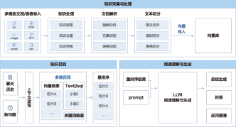
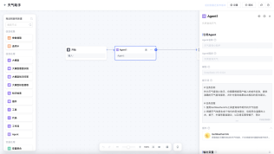


建设路径从开发效率到运行效能攻关，构建智能体驱动的大模型系统工程所需六大关键技术和能力
开发
运行
智能体开发平台
基础大模型
检索增强生成
整合算力资源、数据治理工具、模型训练框架及场景化模板，支持开发者快速构建、部署并迭代适用于特定领域（如电信客服、网络运维）AI 智能体的一体化技术支撑系统。
基础大模型赋予智能体强大的自然语言理解、推理和决策能力，覆盖复杂任务处理、多模态信息理解以及长期记忆管理等方面，使智能体能够自主感知环境、制定决策并执行任务。
结合信息检索与生成式人工智能（如大语言模型）的技术框架，旨在通过动态检索外部知识库中的相关内容，增强生成模型（LLM）的输入信息，从而提升回答的准确性、时效性和可解释性。
工作流
联网搜索
智能体安全管理
一种通过可视化画布和多种节点（如大模型节点、参数提取节点、条件判断节点等）编排复杂业务流程的工具，旨在实现稳定且可控的业务效果，确保每个流程节点的准确性和可解释性。
联网搜索功能可以增强智能体的实时信息获取能力和答案丰富性。智能体在配置联网搜索功能后，能够对接搜索引擎，提升对时事问题的回答能力。
大模型安全网关通过多层次防护机制，连接智能体、模型与服务，实现统一治理与高效协同，确保AI规模化应用中的关键风险得到有效控制，有效平衡效率与安全性。

Slide 12
面临挑战从技术创新到生态构建，云服务商协同电信运营商构建解决方案
面临挑战
技术方面，地方电信运营商大模型研发、算力自主化等能力弱于头部企业，且面临数据治理难、RAG 技术瓶颈及 AI 人才短缺问题，制约技术落地。
应用方面，电信业务复杂导致智能体服务精准度提升难，系统数据孤岛难破、用户体验有待提升，商业模式尚未成熟，盈利困难。
生态方面，电信 AI 智能体行业标准空缺、跨主体协同难，相对头部AI企业竞争力不足，地方运营商生态构建与市场拓展压力大。
解决思路
云服务商通过提供弹性算力租赁、协助数据治理，联合开展人才共建，补足地方电信运营商算力、数据与人才短板，攻克 AI 智能体技术瓶颈。
云服务商与运营商合作优化电信场景智能体、打通数据壁垒，同时探索 “AI + 增值服务” 模式，提升服务精准度与用户体验，助力形成商业闭环。
云服务商联合运营商、研究机构制定标准、搭建协同创新平台，挖掘本地优势，助力差异化能力打造，与地方电信运营商共同突破生态困境，提升市场竞争力。
案例
腾讯云与中国铁塔完成大模型训练和推理平台共建，支撑铁塔集团大模型应用
腾讯云助力中国电信市公司完成114智能体搭建，服务民生场景
腾讯云正积极参与灵犀、星辰、元景等智能体平台的建设，共建生态体系

Slide 13
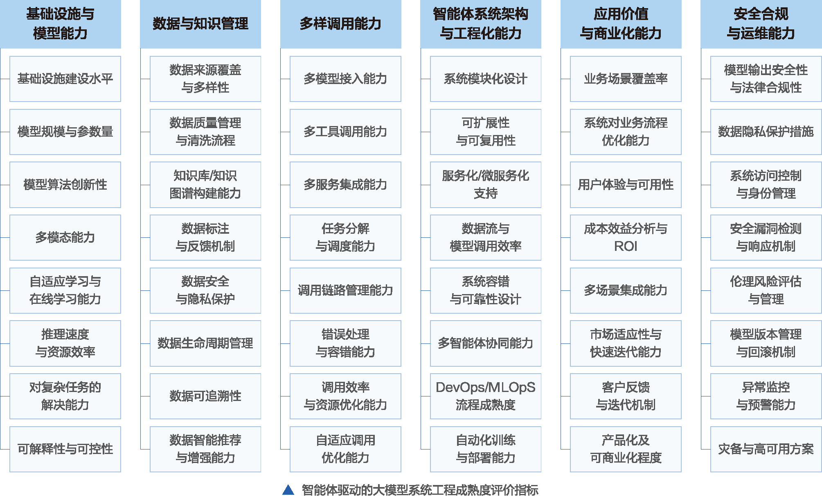

建设成果从基础能力到运营运维水平衡量，信通院与腾讯云联合构建智能体驱动的大模型系统工程成熟度评价体系
根据市场调研与实际落地经验，基于以智能体为核心的AI大模型系统框架，本报告提出了一套智能体驱动的大模型系统工程评价体系，从6个维度共选取48个指标评价系统的构建与运维水平，供建设方根据其需求和对不同指标的重视程度进行产品能成熟度评估。
基础设施与模型能力：反映智能体系统的“核心引擎”能力，包括算力利用能力、模型规模、算法创新、推理效率和自适应学习能力等，是系统价值和竞争力的直接来源。
安全合规与运维能力：衡量智能体系统在稳定性、安全性、合规性、伦理性方面的成熟程度，确保系统可持续、可信赖、对社会和用户负责。
数据与知识管理：关注系统背后的“信息底座”，衡量数据管理和知识构建能力，确保智能体有充足、可靠、可更新的数据支持。
应用价值与商业化能力：关注系统的实际应用能力、场景适配性、用户体验和商业化价值，体现技术成熟度与业务价值的结合能力。
多样调用能力：关注连接性、调度性、鲁棒性、效率性与自适应性。
智能体系统架构与工程化能力：衡量系统设计是否科学合理、模块化、可扩展、可靠及智能体系统的工程化水平和可操作性，确保智能体能够在复杂环境中稳定运行并支持后续升级优化。
智能体驱动的大模型系统工程评价体系

Slide 14
03
未来发展趋势

Slide 15
未来发展趋势
未来AI智能体不仅具备高性能计算能力，还应能够自主感知环境变化、调整行为策略，并在复杂场景中实现持续优化，自主感知与决策能力增强、自适应学习与持续优化、端-云协同与资源动态调度将是未来技术创新的重要方向。
技术创新不仅局限于算法，同时也推动系统工程方法论升级。全生命周期闭环管理、自动化训练与部署、智能监控与优化，将与自主智能能力紧密结合，使系统工程从静态管理向动态、自主、可持续发展演进。
AI智能体系统工程不仅是一套技术集成和应用解决方案，更是一个多方协作、多维度融合的开放生态体系。
未来，智能体系统工程将打破传统“闭环”模式，转向开放、模块化、标准化的生态架构。这包括电信运营商、云服务商、开源社区、产业联盟、终端用户等多方参与，形成技术创新、资源共享和应用落地的协同网络。
随着智能体驱动的大模型系统工程在性能和效率上的持续突破，尤其是在算力成本和训练成本显著降低的背景下，全球范围内创新环境正朝着更加平权的方向发展。这一趋势使得不同国家、不同规模的企业均有机会参与到智能体应用创新中，打破了传统上技术垄断与资源集中带来的壁垒。
发展机遇方面，AI大模型向普惠应用发展，全球创新环境趋于平权。
技术创新方面，智能体围绕自主智能与自适应系统持续发展。
生态协同方面，构建智能体驱动的开放协同生态系统。

Slide 16
国家高端专业智库
产业创新发展平台
感谢各位的聆听

